Slide 1
复习重点
1、布置的作业（在每节课的课件中，包括布置的例题及教材作业题）
2、课件中的例题、课前测、讨论题
3、QQ群中发布的补充作业（此补充作业在智慧树平台中也有）
4、餐厅一层小店中的复习资料不需要购买，因为出题老师没此资料。

Slide 2
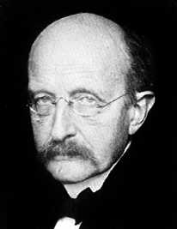
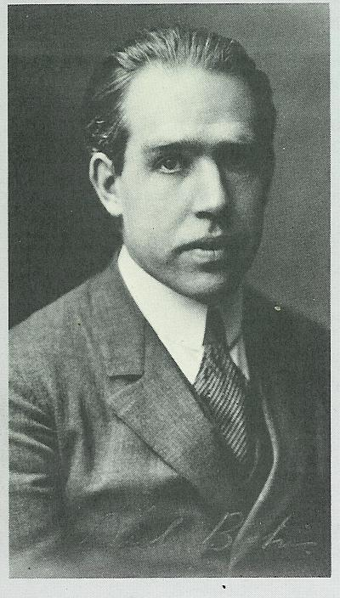
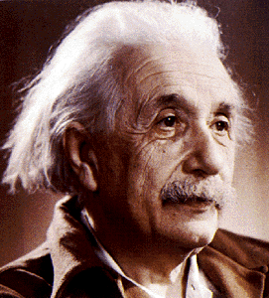
（一般9~11分，一般3个选择填空题
或2个选择填空+5分计算题）
（正常复习时间：1~2h能完成）
第十五章 从经典物理到量子物理
普朗克
Max Planck
1858-1947
黑体辐射
普朗克能量子假说
光电效应
爱因斯坦光量子论
康普顿效应
原子结构与原子光谱
玻尔的量子理论

Slide 3
黑体辐射（0或3分）
不透明材料空腔
不透明材料空腔
1、若物体在任何温度下,对任何波长的辐射能的吸收比都等于1,即 ，则称该物体为绝对黑体(简称黑体)。
开
一
小
孔
黑体能够吸收各种波长的电磁波，因此黑体也能辐射各种波长的电磁波.
2、黑体模型
T
对空腔加热
对空腔加热
3、斯特藩-玻耳兹曼定律
至某热平衡温度
至某热平衡温度
M
(
T
)
8
T
4
M
λ
(
T
)
d
λ
σ
0
小孔表面好比黑体
4、维恩位移定律
λ
T
b
（吸收全部入射的辐射能而无反射）
m

Slide 4
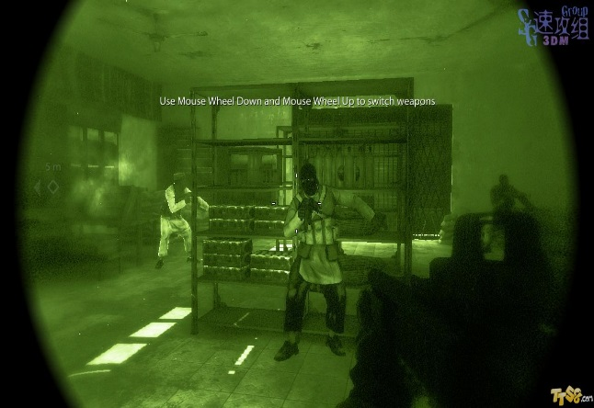
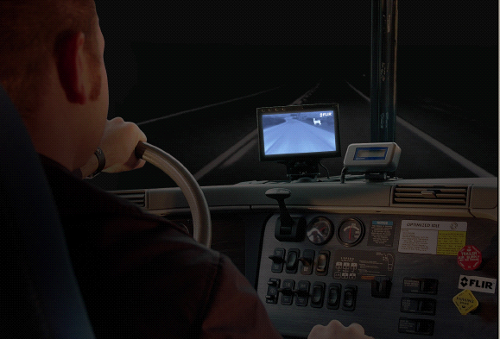

λ
T
b
m
炉火纯青（讨论题1：应用所学知识，设计一个冶炼金属时，测量冶炼炉炉内温度的方法）
太阳光谱λ_{m}大约等于550nm，太阳表面温度约5270度。（讨论题2：如何计算太阳表面温度）
人体温310K，人体发射的电磁波是 λ_{m} =9350nm附近的红外线。
夜视镜
红外夜视广泛应用于现代技术
（热像仪）
神舟6号返回仓减速降落
夜视红外照片
红外夜视仪拍摄的照片
汽车红外夜视仪

Slide 5

普朗克假说
T
普朗克能量量子化假设
组成黑体腔壁的分子或原子
可视为带电的线性谐振子；
这些谐振子和空腔中的辐射场
相互作用过程中吸收和发射的
能量是量子化的，只能取一些
分立值
ε
2
ε
n
ε
,
,
,
频率为 的谐振子，吸收和发射
ν
能量的最小值
ε
h
ν
称为
能量子（或量子）
普朗克
Max Planck
1858-1947
。
h
6.63×10
34
J
称为
普朗克常量
s

Slide 6

自测题：所谓“黑体”是指这样的一种物体，即：
(A) 不能反射任何可见光的物体.
(B) 不能发射任何电磁辐射的物体.
(C) 颜色是纯黑的物体.
(D) 能够全部吸收外来的任何电磁辐射的物体.

Slide 7
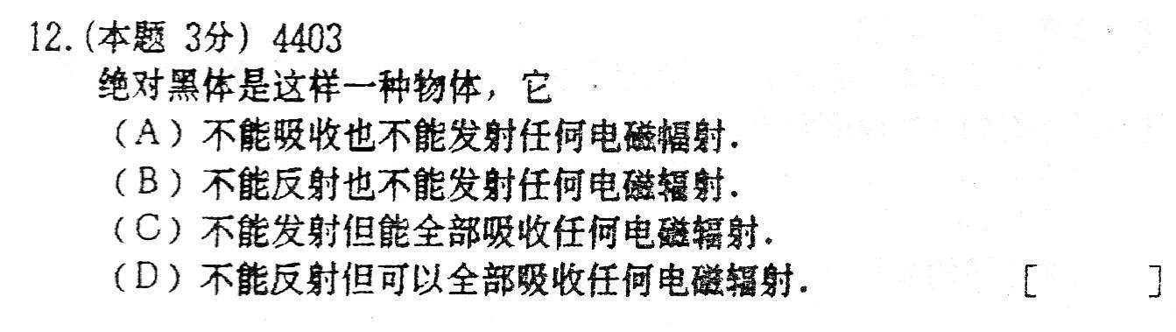
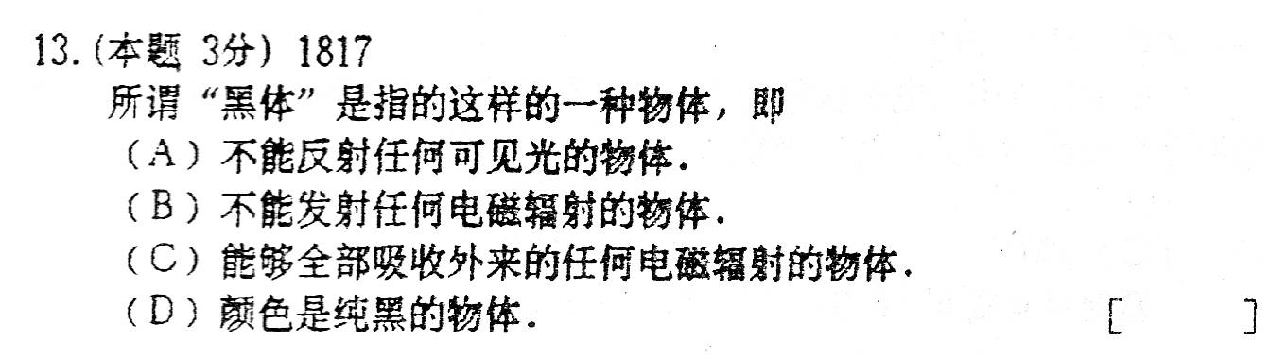

Slide 8
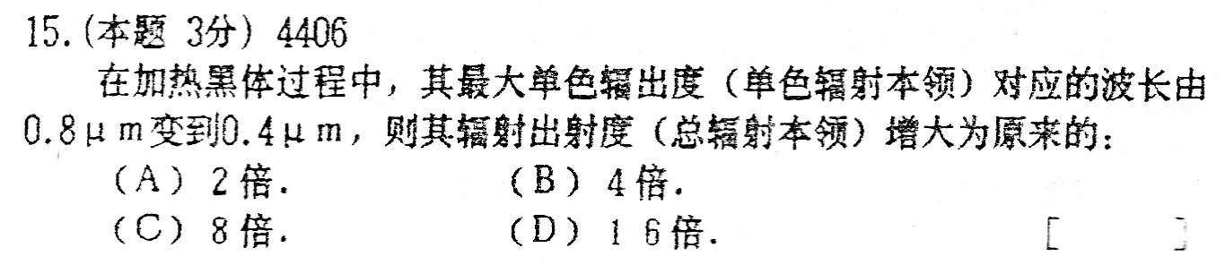
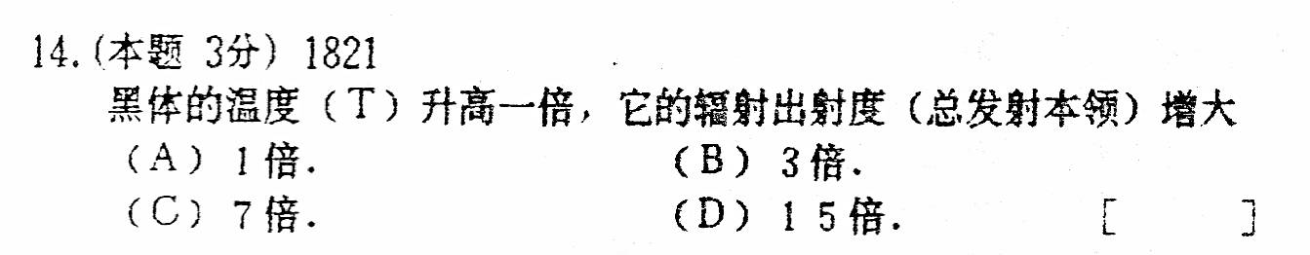

Slide 9
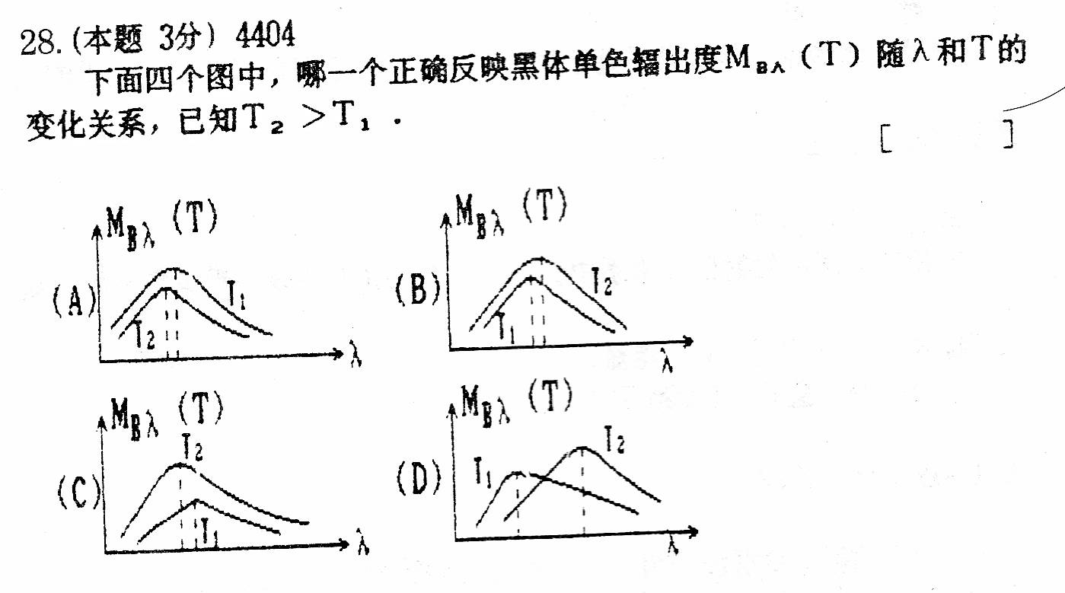

Slide 10
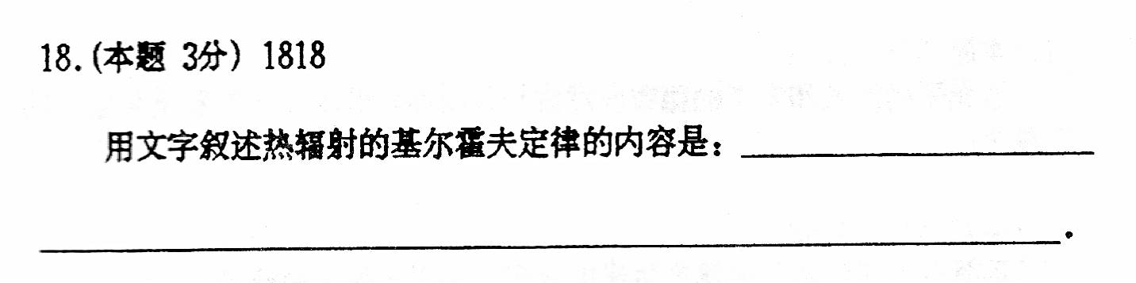
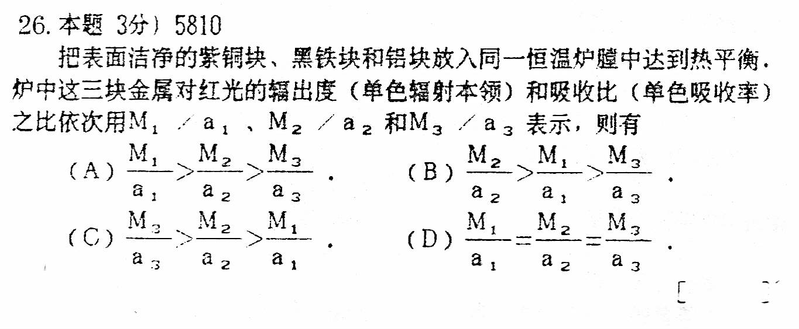

Slide 11
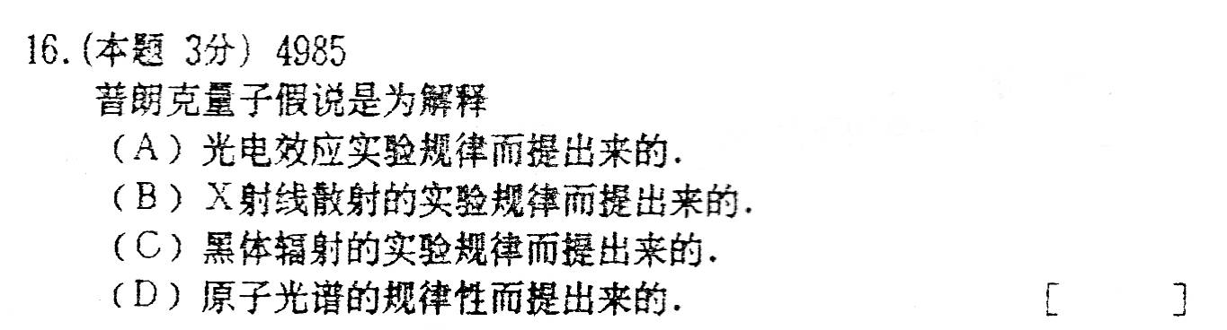
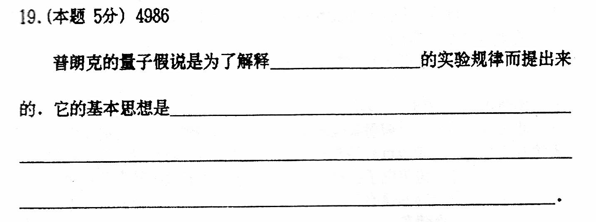

Slide 12
课件复习重点
1、课件课前测、讨论题
2、课件图片题

Slide 13
实验简介
光电效应（3分或5分）
1、光电效应的实验规律
饱和光电流
I
8
照射光的强度
1
S
单位时间内从阴极表面逸出的光电子数与入射光的强度成正比.
2
光电子最大初动能
1
m
v
2
与入射光频率
ν
成线性关系, 与入射光强度无关.
2
0
实验表明:
的大小与入射光的频率 成线性关系，与光强无关
U
ν
1
2
o
m
v
e
U
光电子克服电场力做功
k
2
0
o
k
ν
U
与阴极材料无关的常量
U
k
o
U
与阴极材料有关的常量
k
光电流
I
U
N
a
I
饱和光电流
o
S
A
A
光照较强
I
S
B
饱和光电流
0
光照较弱
U
ν
B
0
4
8
12
10
14
U
ν
Hz
o
0
遏止电压
加速电压
U
k

Slide 14
续上
3
要产生光电效应,入射光的频率不能小于一定的数值
ν
0
由
1
2
e
(
k
ν
U
(
金 属
ν
0
λ
c
ν
0
2
m
v
0
k
0
14
( nm )
（10 Hz）
当
1
m
v
2
0
才有光电效应
2
0
銫 Cs 4.69 640
则光频率条件为
ν
U
k
k
钾 K 5.43 552
能产生光电效应的最小频率值
钙 Ca 6.55 458
ν
U
k
称为
截止频率
或
红限
锌 Zn 8.06 372
0
k
每种金属有自己的红限！
铝 Al 9.03 332
ν
λ
λ
的入射光才有光电效应
铜 Cu 10.80 278
只有
ν
0
或
紫
外
光
0
银 Ag 11.55 260
铂 Pt 15.28 196
4
若入射光的频率
ν
ν
0
,
即使光强极若,入射光一开始照射,几乎立刻就能产生光电效应.
9
(实际延迟不超过 秒)
10

Slide 15
光量子理论
2、 爱因斯坦的光量子（光子）理论
光，是一种以光速运动的粒子流，这种粒子称为光量子或光子。
一个光子的能量 与其辐射频率 的关系是
ε
ν
ε
h
ν
h
为普朗克常量
h
6.63×10
34
J
s
辐射频率越高的光子其能量越大。
h
ν
一束频率为 的单色平行光的光强，
ν
等于单位时间垂直通过单位横截面积
的光子数目与每一光子能量 的乘积。
h
ν

Slide 16
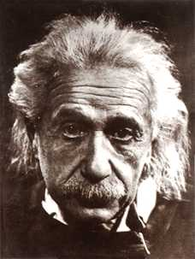
光子能、质、动量式
爱因斯坦光子理论来源于
普朗克黑体辐射能量子假说
ε
2
ε
m
m
c
ε
h
ε
ν
光子理论
h
34
6.63×10
J
s
能量
ε
h
ν
ε
h
ν
质量
m
光子没有静质量
光子
v
c
c
2
c
2
0
则
m
0
h
ν
h
能量
动量
动量大小
p
相对论
关系式：
c
λ
2
2
4
E
p
2
c
2
+
m
0
c
h
ν
h
(
p
c
)
2
+
E
2
动量矢量式
p
0
c
n
λ
n
式中
n
为光播传播方向的单位矢量，

Slide 17
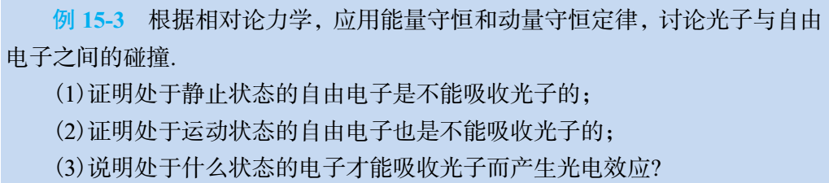
3. 光电效应中光子与电子的作用特点及爱因斯坦光电效应方程
在光电效应中，入射光为可见光或紫外线，其光子能量为eV数量级，与原子中电子的束缚能相差不大，原子中电子处于束缚态。
入射光子能量
h
ν
1
2
m
v
0
光子与处于束缚态的电子发生完全非弹性碰撞，电子吸收光子，光子能量全部交给电子使之逸出，并具有初动能。
2
A
A
逸出功
光电子最大初动能
逸出功
能量守恒
A
1
2
h
ν
A
+
m
v
碰撞过程中，光子与电子组成的系统动量不守恒，能量守恒。
2
0
光电效应方程
1
h
A
m
v
2
ν
A
2
0

Slide 18
光电方程
光电效应方程
1
2
h
A
m
v
0
即
ν
A
才有光电效应
1
h
A
2
0
m
v
2
ν
A
2
0
A
h
红限波长
红限频率
ν
A
λ
0
c
ν
0
,
0
光电效应方程
h
1
h
A
ν
m
v
2
ν
A
A
0
A
逸出功
2
逸出功
1
m
v
2
e
U
光电子克服电场力做功
2
0
o
对照实验规律
1
m
v
2
e
(
k
ν
U
(
2
0
k
U
N
a
o
ν
0
4
8
12
10
14
ν
Hz
0
U
k
k
h
e
A
A
U
e
得
,
k

Slide 19
光电效应光子论解释
4. 光子假说对光电效应的解释
入射光子能量
h
ν
光子与处于束缚态的电子发生完全非弹性碰撞，电子吸收光子，碰撞过程中，光子与电子组成的系统能量守恒，动量不守恒
h
ν
A
A
逸出功
逸出功
频率 一定，光强越大则单位时间打在金属表面的
ν
光子数就越多，单位时间被激发而逸出的光子数就越多，
故饱和电流 与光强成正比.
I
S
每一个电子所得到的能量只与单个光子的能量 有关，
h
ν
即只与光的频率 成正比，故光电子的初动能与入射光的
ν
频率 成线性关系，与光强无关.
ν
若金属中电子吸收光子的能量
h
ν
A
(
A
h
ν
)
,
0
即入射光频率 时，电子不能逸出，即有红线
ν
ν
ν
0
0
光子与电子发生作用时，光子一次性将能量 交给电子，
h
ν
不需要持续的时间积累，故光电效应瞬时即可产生.

Slide 20
课前测1：
某单色光照射一金属时不能产生光电效应，则下述措施中可能使金属产生光电效应的是（ ）
(A) 增大光的强度
(B) 延长光照时间
(C) 换用频率较低的光照射
(D) 换用波长较短的光照射
答案(D)

Slide 21
讨论题1：某金属在一束绿光的照射下有光电效应产生。假如用更强的绿光照射，电子的最大初动能及逸出的电子数目会发生怎样的变化？如果用强度相同的紫光代替原来的绿光，又会有什么变化？
关于光电效应有下列说法：
(1) 任何波长的可见光照射到任何金属表面都能产生光电效应；
(2) 若入射光的频率均大于（但不是远大于）一给定金属的红限，则该金属分别受到不同频率的光照射时，释出的光电子的最大初动能也不同；
(3) 若入射光的频率均大于（但不是远大于）一给定金属的红限，则该金属分别受到不同频率、强度相等的光照射时，单位时间释出的光电子数一定相等；
(4) 若入射光的频率均大于（但不是远大于）一给定金属的红限，则当入射光频率不变而强度增大一倍时，该金属的饱和光电流也增大一倍．
其中正确的是
(A) (1)，(2)，(3)． (B) (2)，(3)，(4)．
(C) (2)，(3)． (D) (2)，(4)．
D

Slide 22

例
光电效应方程
逸出功与
红限频率
逸出电势差
红限波长
1
h
A
2
A
A
h
归纳
m
v
ν
ν
A
2
0
A
0
A
e
U
k
λ
c
实验
1
2
k
(
0
ν
0
m
v
e
U
o
e
(
ν
U
k
2
0
例1
金属的光电效应的红限依赖于
金属的逸出功
例2
已知某单色光照射到一金属表面产生了光电效应,
若此金属的逸出电势
U
(
逸出功
e
U
(
,则此单色光的
k
k
波长必须满足
h
c
λ
e
U
k
A
h
ν
A
e
U
c
h
c
ν
k
λ
则
λ
A
h
ν
,
e
U
A
e
U
,
k
k

Slide 23
例
光电效应方程
逸出功与
红限频率
逸出电势差
红限波长
1
h
A
2
A
A
h
归纳
m
v
ν
ν
A
2
0
A
0
A
e
U
k
λ
c
实验
1
2
k
(
0
ν
0
m
v
e
U
o
e
(
ν
U
k
2
0
在光电效应实验中,测得某金属的遏止电压
U
o
V
例3
U
o
与入射光频率 的关系曲线如图所示,
ν
由此可知该金属的红限频率
ν
4.83
10
14
Hz
ν
0
0
,
5
10
14
Hz
逸出功
A
3.20
10
19
J
。
2
A
由
A
e
U
其中, 的大小
可从 轴截距上查出,
2
k
U
k
U
o
U
k
V
A
得
A
e
U
2
e
V
2
1.60
10
19
3.20
10
19
J
k
ν
A
h
3.20
10
19
6. 63
10
34
4.83
10
14
Hz
0

Slide 24
例
光电效应方程
逸出功与
红限频率
逸出电势差
红限波长
1
h
A
2
A
A
h
归纳
m
v
ν
ν
A
2
0
A
0
A
e
U
k
λ
c
实验
1
2
k
(
0
ν
0
m
v
e
U
o
e
(
ν
U
k
2
0
例4
已知
某金属的红限波长
λ
6.2
10
5
cm
,则该金属的
0
A
19
J
5
电子逸出功
A
3.2
10
用
λ
3.3
10
cm
的光照射
。
时,该金属的遏止电势差
U
1.77 V
o
。
c
3
10
8
A
h
34
19
J
由
A
h
ν
6.63
10
3.2
10
0
λ
6.2
10
5
10
2
0
A
h
A
A
h
ν
A
c
由
e
U
h
ν
A
得
U
(
(
o
o
e
λ
e
e
6.63
10
34
3
10
8
3.2
10
19
1.77 V
3.3
10
5
10
2
1.60
10
19
1.60
10
19

Slide 25
例
光电效应方程
逸出功与
红限频率
逸出电势差
红限波长
1
h
A
2
A
A
h
归纳
m
v
ν
ν
A
2
0
A
0
A
e
U
k
λ
c
实验
1
2
k
(
0
ν
0
m
v
e
U
o
e
(
ν
U
k
2
0
例5
1
A
c
A
已知
(
(
m
2
h
ν
A
h
1
2
v
0
λ
某金属移出一个电子需要
3
10
8
6.63
10
34
4.2
1.60
10
19
4.2eV
的能量,今用
200
10
9
λ
200
的光照射
3.21
10
19
J
2.00
eV
nm
1
3.21
10
19
求
(
2
(
U
m
v
2
e
2.00
V
o
2
0
1.60
10
19
(
1
(
光电子最大动能
(
(
ν
A
h
3
0
A
(
2
(
遏止电势差
c
h
6.63
10
34
3
10
8
λ
c
(
3
(
该金属的红限波长
0
ν
A
4.2
1.60
10
19
0
19
2.96
10
7
m
296
nm
1eV
1.60
10
J

Slide 26
例
光电效应方程
逸出功与
红限频率
逸出电势差
红限波长
1
h
A
2
A
A
h
归纳
m
v
ν
ν
A
2
0
A
0
A
e
U
k
λ
c
实验
1
2
k
(
0
ν
0
m
v
e
U
o
e
(
ν
U
k
2
0
1
h
A
例6
已知
由
m
v
2
ν
A
2
0
以波长
λ
410
nm
得
A
h
ν
1
2
h
c
E
的单色光照射某金属,
2
m
v
0
λ
k
3
10
8
产生的光电子最大动能
6.63
10
34
1
1.60
10
19
410
10
9
E
1eV
3.25
10
19
J
k
求
c
h
c
6.63
10
34
3
10
8
能使该金属产生
λ
0
ν
A
19
光电效应的最大波长.
0
3.25
10
6.12
10
7
m
612
nm
1eV
1.60
10
19
J

Slide 27
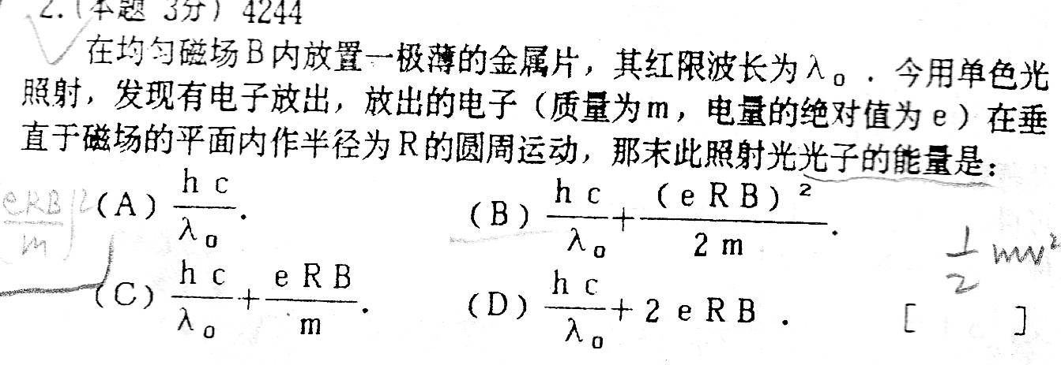
光电效应
B

Slide 28
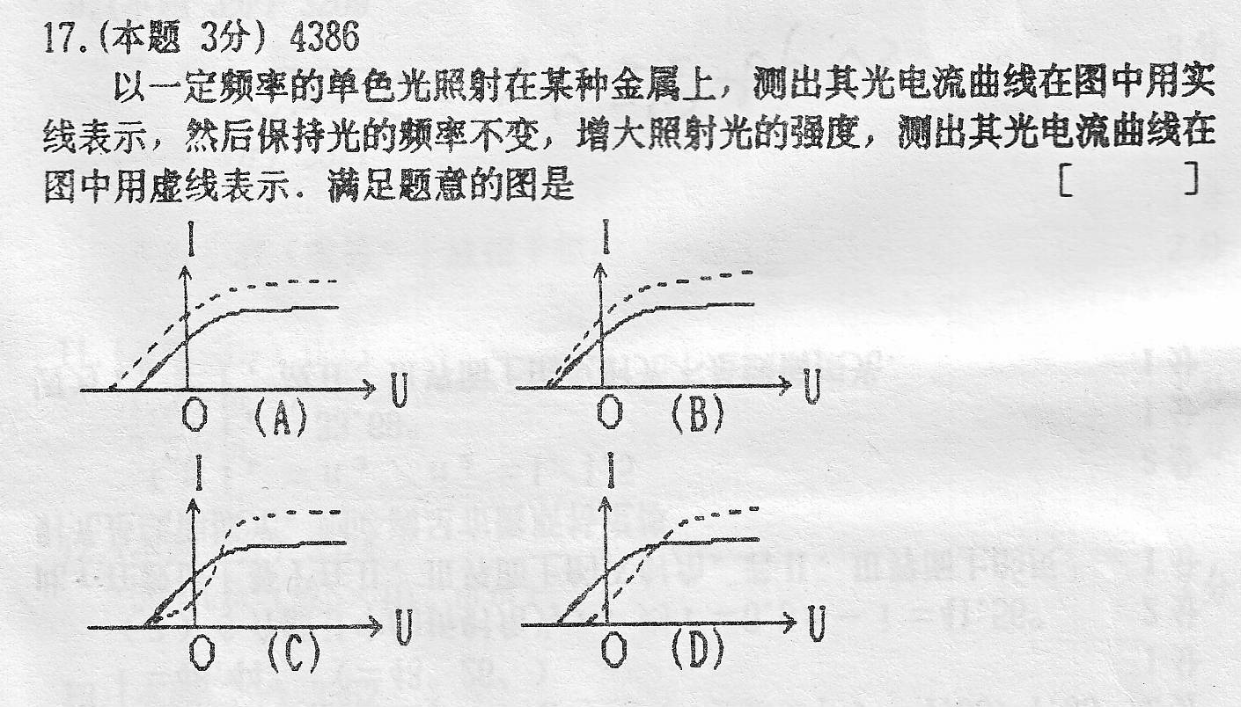
光电效应
B

Slide 29
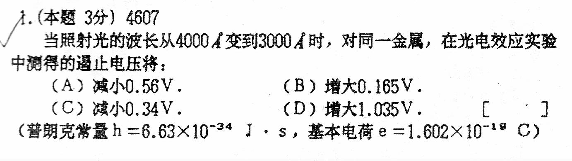
光电效应
D

Slide 30
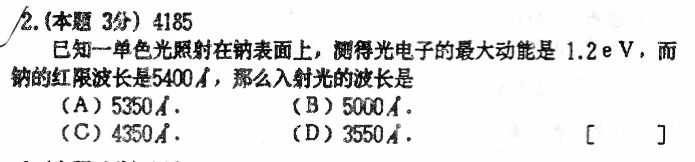
光电效应
D

Slide 31
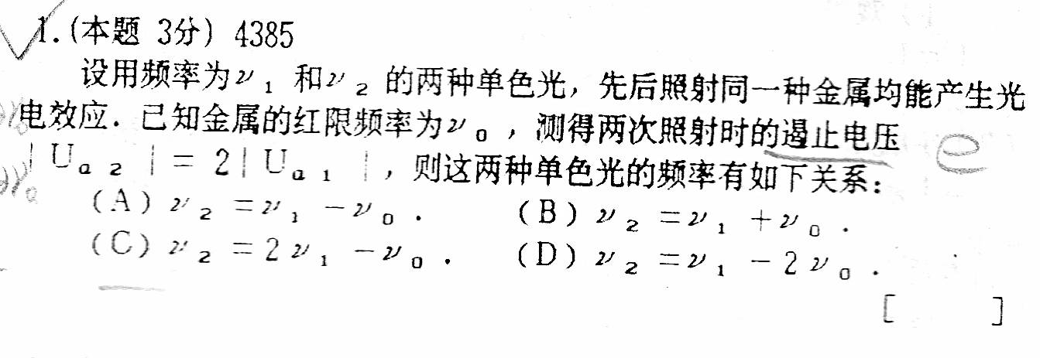
光电效应
C

Slide 32
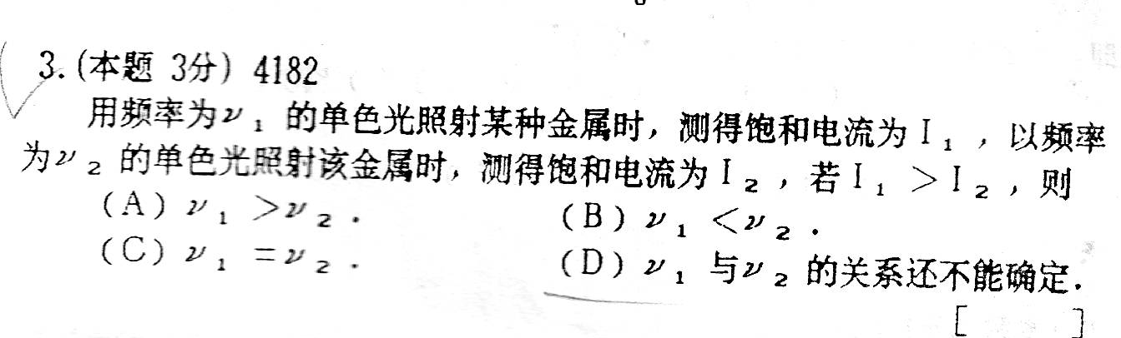
光电效应
D

Slide 33
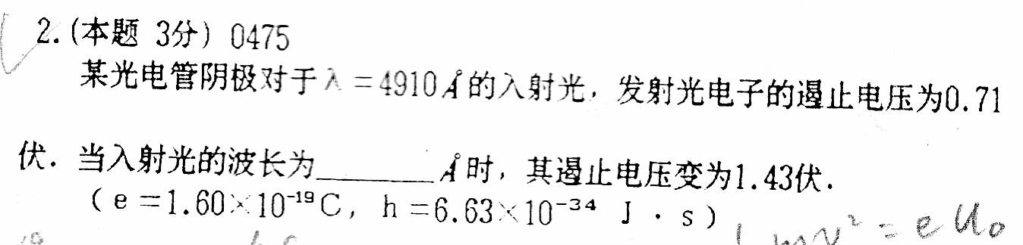
光电效应
3820
0
A

Slide 34
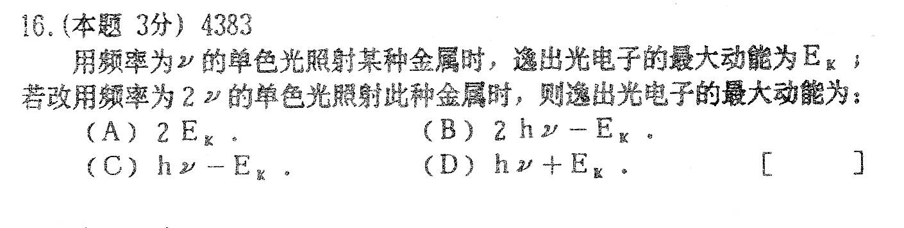
光电效应
D

Slide 35
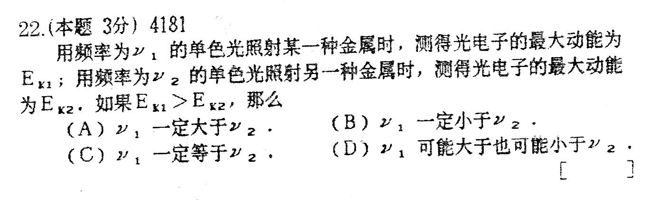
光电效应
D

Slide 36
例
光电效应方程
逸出功与
红限频率
逸出电势差
红限波长
1
h
A
2
A
A
h
归纳
m
v
ν
ν
A
2
0
A
0
A
e
U
k
λ
c
实验
1
2
k
(
0
ν
0
m
v
e
U
o
e
(
ν
U
k
2
0
课件复习重点
课件例1~例6，课件图片题

Slide 37
康普顿散射（0~3分）
1 康普顿效应的实验规律
、
1. 散射线中除有波长与入
当X射线被物质散射时，在被散射的X射线中，除了波长不变的散射光外，还有波长增大的散射光出现。这种改变波长的散射称为康普顿效应 。
射线 相同的成分外，还有波
λ
0
长 的成分。
λ
λ
0
2. 波长偏移量
r
λ
λ
λ
0
θ
随散射角 的增大而增加，与
散射物质无关。
3. 各种散射物质对同一散射
θ
角 ，波长偏移量 相等。当
r
λ
散射物的原子序数增加时，散射
λ
线中的 谱线强度增强， 谱线
λ
0
的强度减弱。

Slide 38
讨论题：
1、光电效应和康普顿效应都包含有电子和光子的相互作用过程。试从入射光子的种类及能量数量级的不同、光子和电子组成的系统能量是否守恒、动量是否守恒等方面讨论光电效应与康普顿效应的不同。
在光电效应中，入射光为可见光或紫外线，其光子能量为 eV 数量级，与原子中电子的束缚能相差不远，电子的束缚能不能忽略，电子处于束缚态，以电子和光子组成的系统动量不守恒；
光电效应中，处于束缚态的电子吸收光子（相当于光子和电子的完全非弹性碰撞），光子能量全部交给电子使之逸出，并具有初动能。光电效应证实了此过程服从能量守恒定律。

Slide 39
康普顿、光电效应比较
在康普顿效应中，入射光为X射线或 γ 射线,光子能量为 10⁴ ev 数量级甚至更高，远大于散射物质中电子的束缚能，原子中的外层的电子可视为自由电子，以电子和光子组成的系统动量守恒；
在康普顿效应中，自由电子不能吸收光子，光子和电子的相互作用过程相当于光子和电子的完全弹性碰撞过程，光子能量只被自由电子吸收了一部分并发生散射。康普顿效应证实了此过程可视为弹性碰撞过程，能量、动量均守恒，更有力地证实了光的粒子性。

Slide 40
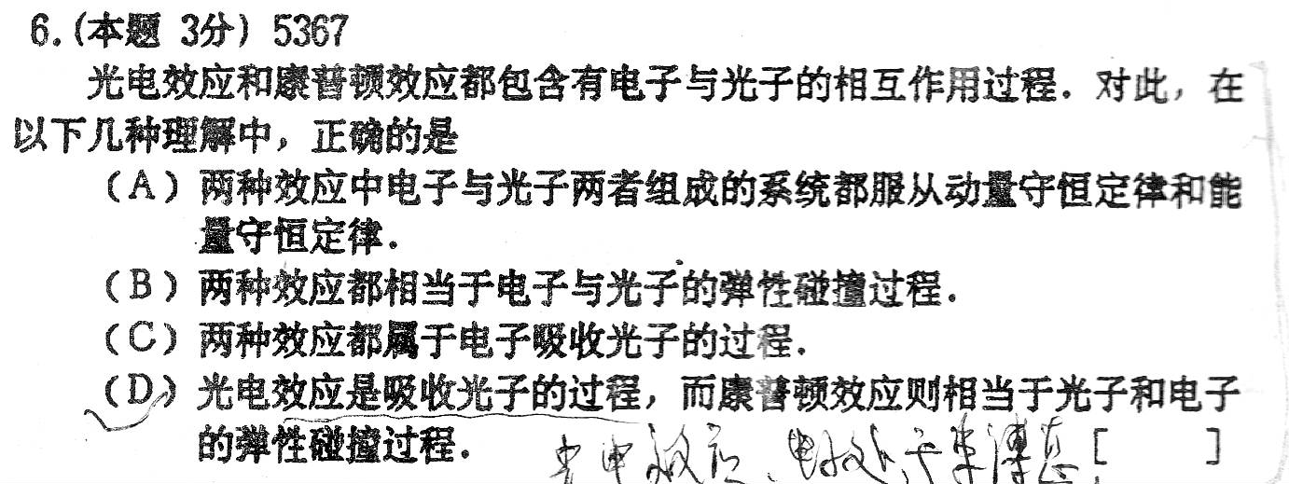
康普顿效应
D

Slide 41
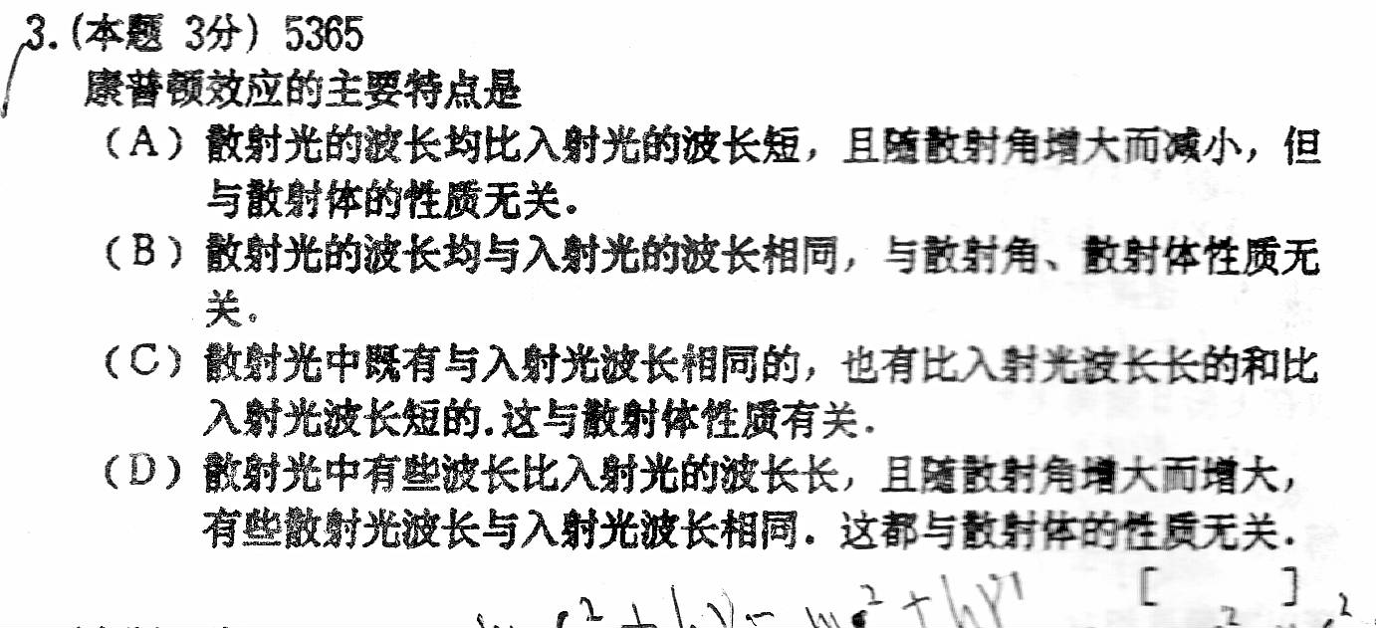
康普顿效应
D

Slide 42
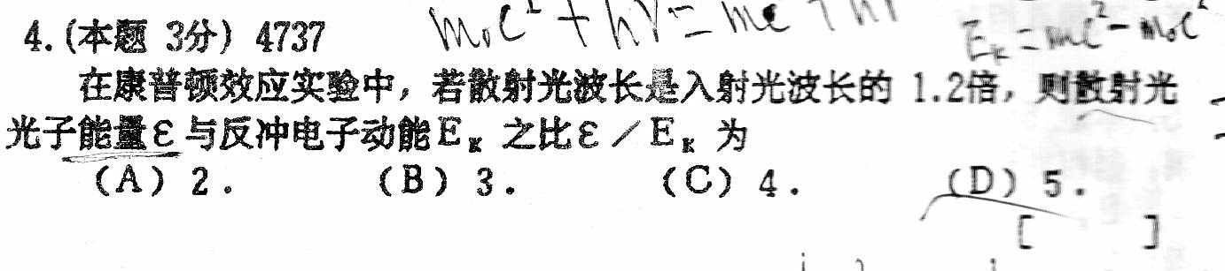
康普顿效应
D

Slide 43
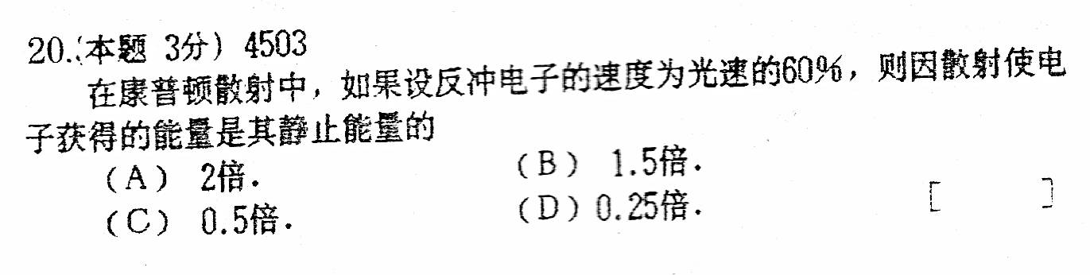
康普顿效应
D

Slide 44
课件复习重点
1、课件课前测、讨论题
2、课件图片题

Slide 45
玻尔的量子论
（三个重要假设）(3分)
1.定态假设
原子系统只能处在一系列不连续的能量状态，在这些状态中，电子虽然作加速运动，但并不辐射电磁波，这些状态称为原子的稳定状态（简称定态），相应的能量分别为
-
+
定态轨道

Slide 46
2.量子化条件
在电子绕核作圆周运动中，其稳定状态必须满足电子的角动量L等于 的整数倍的条件。
v
-
m
r
+
角动量量子化条件
n为量子数,n=1,2…

Slide 47
3. 频率条件
En
-
ν
当原子从能量为E_{n} 的定态跃迁到另一能量为 E_{m} 的定态时，就要发射或吸收一个频率为 ν_{mn}的光子。
Em
-
+
E_{n}
hν
玻尔频率公式
E_{m}

Slide 48
归纳１
重点一：
氢原子中电子轨道半径 速度 角动量 能量
关键数据和公式
角动量量子化
L
h
v
m
v
r
n
2
π
e
,
m
9
a
0
ε
h
2
r
r
0
n
2
n
2
a
玻尔半径
F
n
π
m
e
2
0
4
a
0
E
+
1
+
a
E
n
n
2
0
E
1
13.6
eV
主量子数
能量
n
电离态
E
能级跃迁概念及谱线计算方法
8
(eV)
重点二：
6
5
E
5
4
第三激发态
E
E
E
h
v
4
初
末
3
第二激发态
E
3
v
(
E
E
(
h
第一激发态
初
末
h
6.63
10
34
J
s
2
E
巴耳末系末态
2
E
1
13.6
eV
E
n
2
n
2
n
13.6
1.60
10
19
J
2
基态
E
-13.6
n
1
赖曼系末态
1

Slide 49
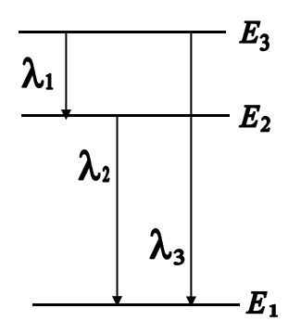
讨论题：
1、如图所示，被激发的氢原子从较高能级向较低能级跃迁时，分别发出波长为λ₁、λ₂、λ₃的三条谱线，其相应频率ν₁、ν₂、ν₃之间的关系如何？三个波长之间的关系又如何？

Slide 50
课前测：
按照玻尔理论，电子绕核作圆周运动时，电子的动量矩L的可能值为
(A) 任意值
(B) nh， n=1，2，3，…
(C) 2πnh, n=1，2，3，…
(D) nh/(2π), n=1，2，3，…
答案(D)

Slide 51
例
若外来单色光把氢原子激发到第三激发态,
例1
则当氢原子跃迁回低能态时,可发出的可见光
谱线有
2
条.
主量子数
n
能量
(eV)
电离态
E
8
5
E
5
-0.54
4
第三激发态
E
4
-0.85
3
第二激发态
E
-1.51
3
2
第一激发态
E
2
-3.39
巴耳末系末态
1
基态
E
-13.6
1

Slide 52
例
若大量氢原子处于主量子数 的激发态,
例2
n
5
则跃迁中发射的谱线可有
10
条.
其中属
于巴耳末系的谱线有
3
条.
主量子数
n
能量
(eV)
电离态
E
8
5
E
5
-0.54
4
第三激发态
E
4
-0.85
布喇开系
3
第二激发态
E
-1.51
帕刑系
3
2
第一激发态
E
2
-3.39
巴耳末系（可见）
1
基态
E
-13.6
赖曼系
1

Slide 53
例
要使处于基态的氢原子受激发后能发射赖曼
例3
系的
最长波长
的谱线,至少应向基态氢原子提供
10.21
eV
的能量.
主量子数
记住关键数据和公式
n
E
能量
(eV)
8
电离态
E
13.6
eV
1
E
1
5
E
-0.54
E
n
n
2
5
4
第三激发态
E
4
-0.85
v
(
E
E
(
h
初
末
3
第二激发态
E
-1.51
3
最长波长
E
-3.39
最低频率
2
第一激发态
2
最小能量差
赖曼系的最小能量差
h
v
E
2
E
1
-3.39
(
-13.6
(
1
基态
E
1
-13.6
赖曼系
10.21
eV

Slide 54
例
例4
解：
氢原子中的电子在
第一和第三轨道运
由角动量量子化
动时，速度大小之比
v
1
是多少？
v
3
v
e
,
m
9
a
r
0
F
4
a
0
+
+
a
0

Slide 55
例
已知
例5
主量子数
能量
巴耳末系一谱线频率为
n
电离态
E
v
6.15
10
14
Hz
8
(eV)
6
求
5
E
-0.54
第三激发态
5
E
和
E
分别是多少
eV
4
E
-0.85
初
末
4
第二激发态
E
-1.51
3
3
13.6
E
E
3.4
eV
末
2
2
2
第一激发态
由
E
E
h
v
2
E
-3.39
初
末
巴耳末系末态
2
得
E
h
v
+
E
初
末
6.63
10
34
6.15
10
14
3.4
1.60
10
19
基态
1
E
-13.6
赖曼系末态
1
1.39
3.4
0.85
eV

Slide 56
例
要使处在 态的氢原子越迁到电离态，
n
2
例6
入射光的波长 不能大于多少
λ
n m
从 跃迁到 要吸收的能量
主量子数
能量
n
2
n
8
n
电离态
E
1
1
(
E
E
(
E
(
(
8
(eV)
8
2
1
8
2
2
2
6
(
(
5
E
13.6
0.25
3.4
eV
5
4
E
19
4
3.4
1.60
10
19
λ
3
E
5.44
10
J
3
h
h
c
10
19
J
v
λ
5.44
2
E
2
h
c
6.63
10
34
3
10
8
λ
5.44
10
19
5.44
10
19
3.66
10
7
m
366
n m
可见光能胜任吗？
1
E
-13.6
1

Slide 57
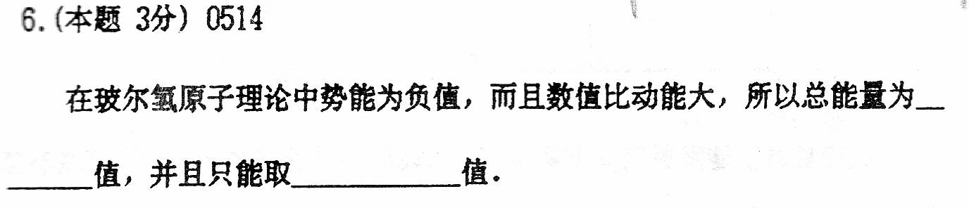
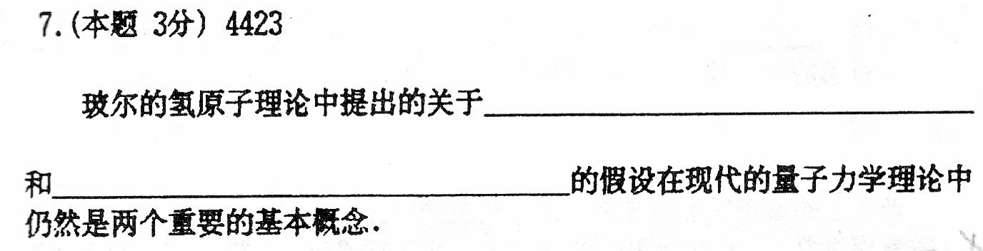
负
不连续
定态
能级跃迁决定谱线频率

Slide 58
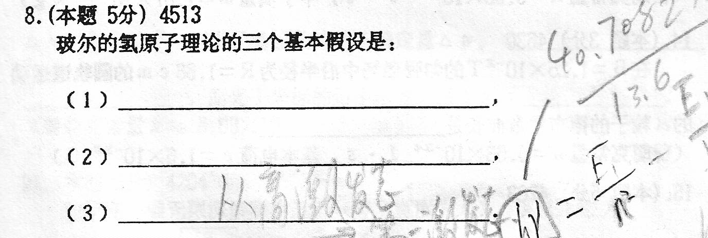
波尔氢原子理论
定态假设
角动量量子化假设
频率条件假设

Slide 59
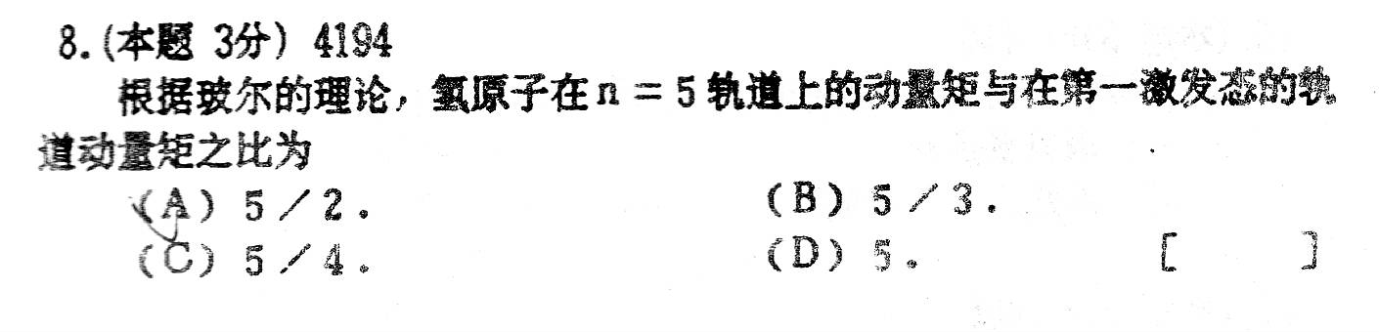
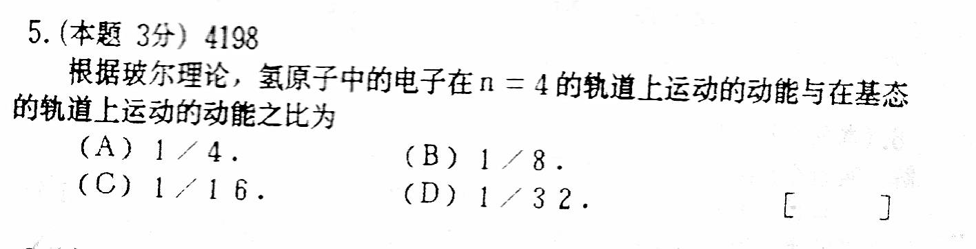
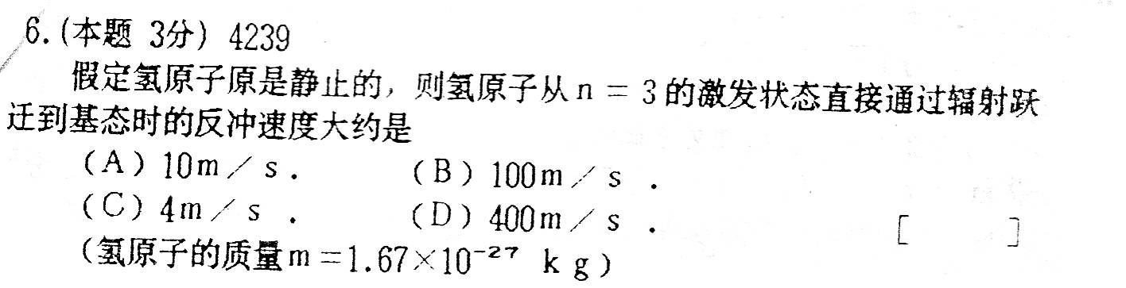
A
C
C

Slide 60
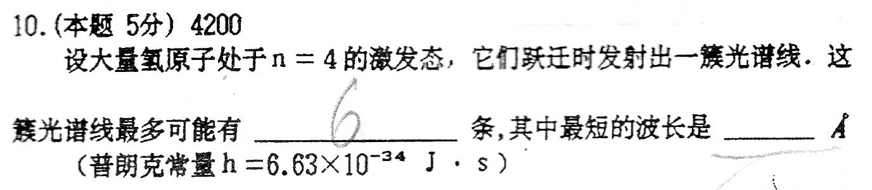
6
主量子数
n
E
能量
(eV)
8
电离态
5
E
5
-0.54
4
第三激发态
E
4
-0.85
3
第二激发态
E
3
-1.51
2
第一激发态
E
2
-3.39
巴耳末系末态
1
基态
E
1
-13.6

Slide 61
氢原子光谱中的可见光：从n=3、4、5、6跃迁到n=2，共4条谱线
巴耳末系：从高能级跃迁到n=2
赖曼系：从高能级跃迁到基态
课件复习重点
1、课件课前测、讨论题
2、课件例1~例6，课件图片题

